Slide 1

WEMOVE
软件开发实践 2 · 项目答辩
Life is better
at play.
WEMOVE 运动玩具
把日常，玩出新花样。
Notes:
建议讲述 20 秒
我们制作的是 WEMOVE 运动玩具网站。今天先沿着使用者的操作展示功能，再用三张工程图解释状态流转、模块协作与交易一致性。所有交易环节均为课程模拟。
依据：
• project-implementation/project-requirements/WEMOVE网站重构需求文档.md

Slide 2
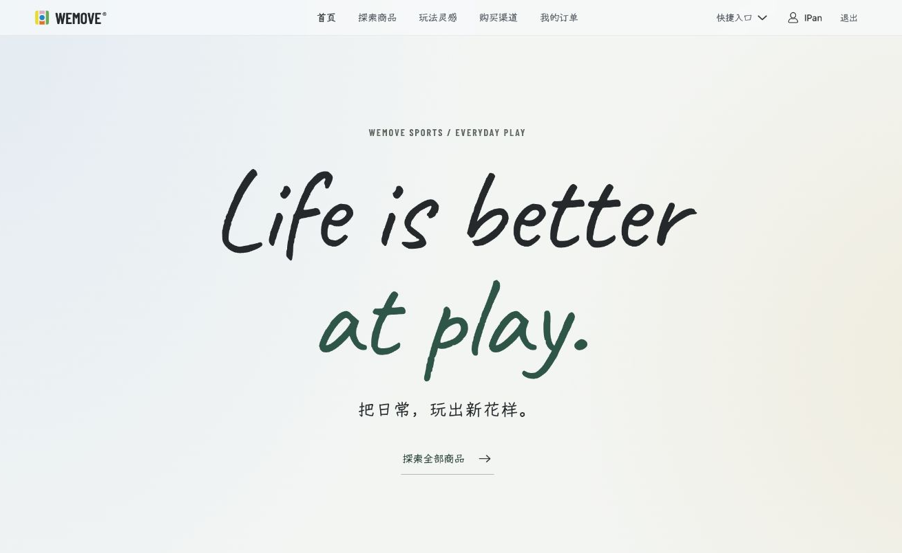
01 / WEBSITE
从首页进入完整的购买体验
面向成年消费者与采购人员
发现与了解
浏览商品
阅读玩法灵感
购买与合作
零售结算
经销询价与服务
支付、退款与物流
采用课程模拟流程
本地网站截图 · 2026.09.08
WEMOVE
02
Notes:
建议讲述 35 秒
首页把商品、玩法灵感与购买渠道组织成统一入口。儿童是商品使用对象，账户与交易服务面向成年人。消费者可以从发现商品继续到结算和服务，采购人员则走经销合作与询价流程。我们沿用网站的悠哉中文、Barlow Condensed 品牌字和 Caveat 英文主题字，整份答辩也保持相同配色与字体。
依据：
• project-implementation/apps/web/src/pages/HomePage.vue
• project-implementation/apps/web/src/theme.css
• 截图：http://127.0.0.1:5173/

Slide 3
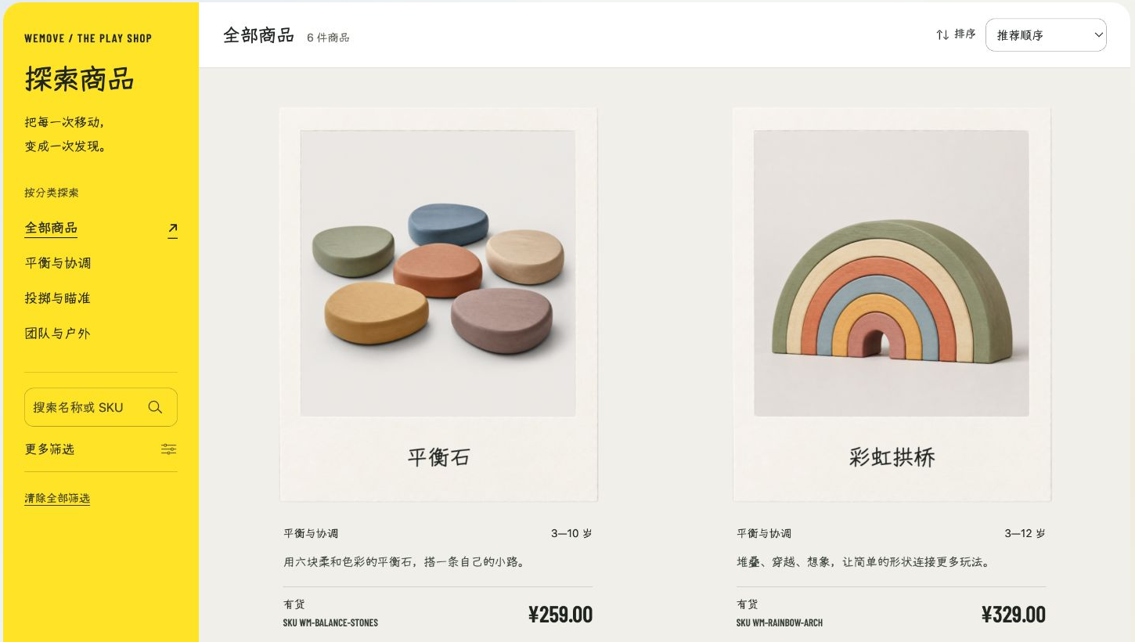
02 / CATALOG
按需求找到商品
分类与价格筛选，商品卡片提供直观的购买信息
WEMOVE
03
Notes:
建议讲述 40 秒
这一页直接看商品目录。左侧集中处理分类和价格范围，右侧按拍立得卡片组织商品；搜索支持名称和 SKU，排序帮助用户缩小范围。这里强调的是从视觉浏览转向明确筛选的过程。商品可售状态、公开价格由后端商品模块提供，经销价格在专属入口中处理。图片为课程使用的 AI 概念配图，不是商品实拍。
依据：
• project-implementation/apps/web/src/pages/ProductsPage.vue
• project-implementation/docs/modules/catalog/角色B模块设计.md
• 截图：http://127.0.0.1:5173/products

Slide 4
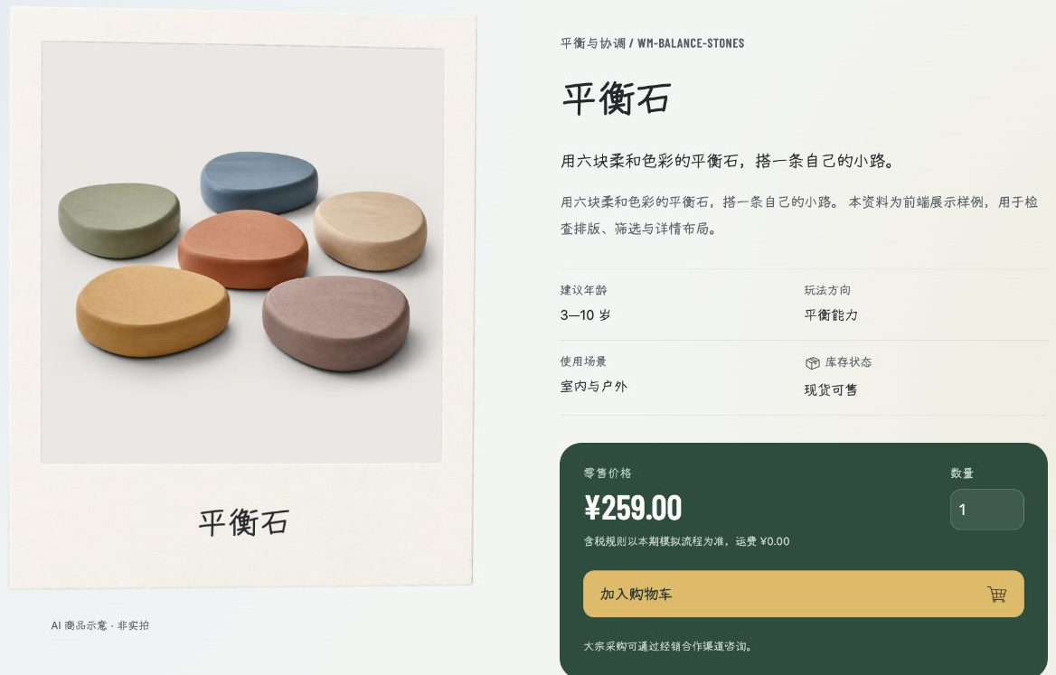
03 / PRODUCT DETAIL
商品详情支持购买判断
适龄、场景、价格与库存信息集中呈现
了解适用场景
年龄、用途与规格
集中呈现
确认购买信息
价格、库存与数量
一处完成确认
WEMOVE
04
Notes:
建议讲述 45 秒
详情页进一步解释商品适合谁、在哪使用、如何开始玩。右侧提供适龄与使用场景，价格与可售状态连接购买操作；页面下方的玩法配图让抽象描述更易理解。界面展示和后端商品信息保持联系，进入购物车之后仍会重新检查商品是否可售，而不是仅依赖页面当时显示的价格和状态。
依据：
• project-implementation/apps/web/src/pages/ProductDetailPage.vue
• project-implementation/docs/modules/catalog/角色B模块设计.md
• 截图：http://127.0.0.1:5173/products/86ffd678-3a01-46df-b13f-5cb676dd83f1

Slide 5
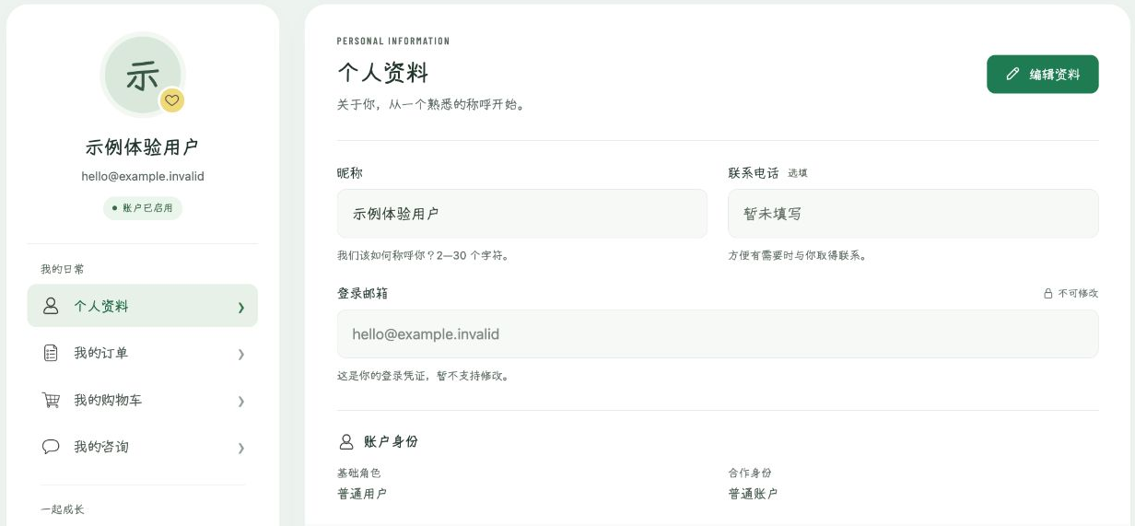
04 / ACCOUNT
账户承接后续的订单与服务
资料维护与会话管理，为个人业务提供身份基础
个人资料
维护联系方式
查看账户状态
自己的业务
订单、询价与工单
按数据归属访问
只读界面预览 · 示例账户
WEMOVE
05
Notes:
建议讲述 35 秒
身份模块覆盖注册、登录、个人资料和会话管理。这里使用示例账户说明界面，避免展示真实个人信息。权限不只体现在菜单上，后端在每次访问时检查账户状态和资源归属，例如普通用户只能查看自己的订单和工单。经销能力还会结合有效合作资格计算，并不等同于单独一个基础角色。
依据：
• project-implementation/docs/modules/identity/README.md
• project-implementation/apps/web/src/pages/ProfilePage.vue
• 只读预览：/account/profile?preview=1&role=user&state=normal

Slide 6
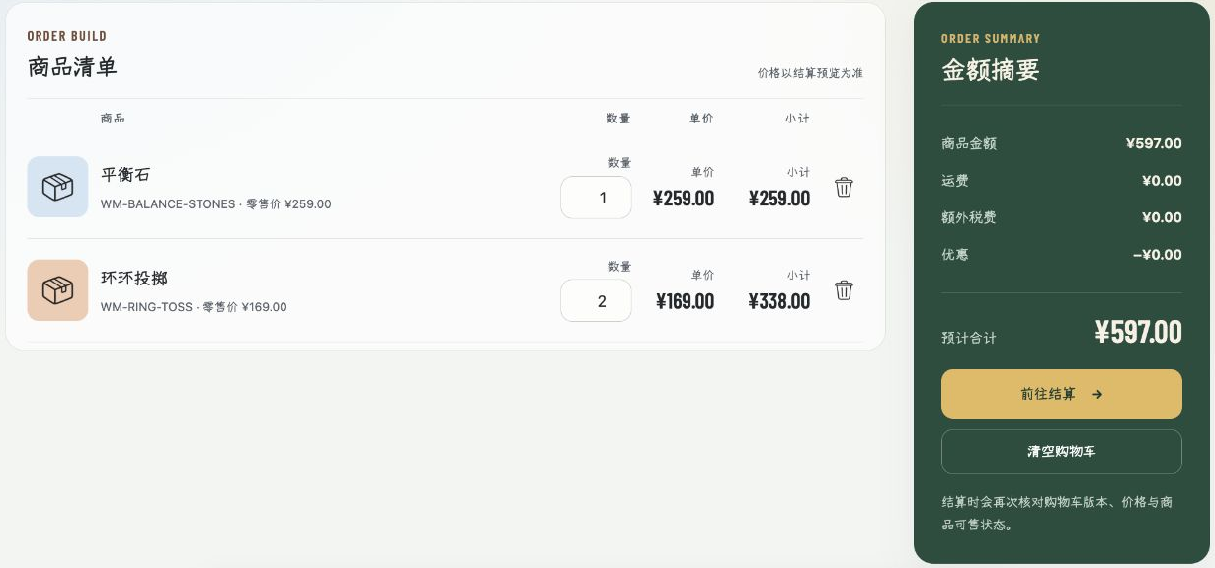
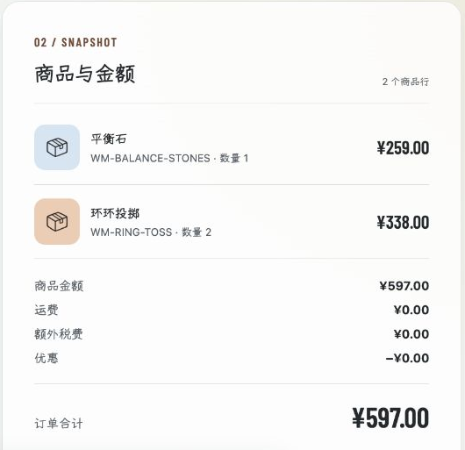
05 / CHECKOUT
交易系统
服务器复核商品、价格与版本，订单保存当时的交易快照
01 购物车：选定商品与数量
02 结算：固定成交快照
数量与金额可见
服务端确认后形成订单
只读界面预览 · 示例数据，不连接后端
WEMOVE
06
Notes:
建议讲述 50 秒
左边是购物车，右边是结算。用户选定商品和数量后，服务器会复核商品当前状态、价格和购物车版本，防止使用过期页面直接形成不可信金额。创建订单时保存商品、价格和地址快照，类似保留当时的小票。创建订单本身不扣减或预留库存，库存会在模拟付款成功时处理。截图是只读示例界面，不作为本次真实交易已执行的证据。
依据：
• project-implementation/apps/api/src/main/java/wemove/commerce/service/CheckoutService.java
• project-implementation/docs/modules/commerce/README.md
• 只读预览：/cart 与 /checkout

Slide 7
06 / ORDER FLOW
订单状态与库存变化
付款、取消与履约由状态规则约束
本人模拟付款失败
保持待付款，不扣库存
本人付款成功
管理员模拟发货
本人确认收货
全单扣减库存
登记物流与运单
待付款
已付款
已发货
已完成
PENDING_PAYMENT
PAID
SHIPPED
COMPLETED
未付款取消
已付款取消
库存不变
返还库存，记录整单模拟退款
已取消
本人或管理员可取消尚未发货的订单
CANCELLED
订单保存当时的商品与地址快照，付款时检查当前可售状态和库存
WEMOVE
07
Notes:
建议讲述 65 秒
主线从待付款到已付款，再由管理员模拟发货，最后由订单本人确认收货。模拟付款失败后仍是待付款，库存不变，不存在单独的失败订单状态。未付款时取消也不改变库存。已付款且尚未发货时取消，返还全单库存，并记录整单模拟退款。两种取消均支持订单本人或管理员操作，发货后不能再沿该取消路径处理。所有动作还受到订单归属、版本与状态校验约束。
依据：
• project-implementation/apps/api/src/main/java/wemove/commerce/service/OrderCommandService.java
• project-implementation/apps/api/src/main/java/wemove/catalog/service/InventoryService.java
• project-implementation/apps/api/src/main/java/wemove/commerce/domain/CommerceRules.java

Slide 8
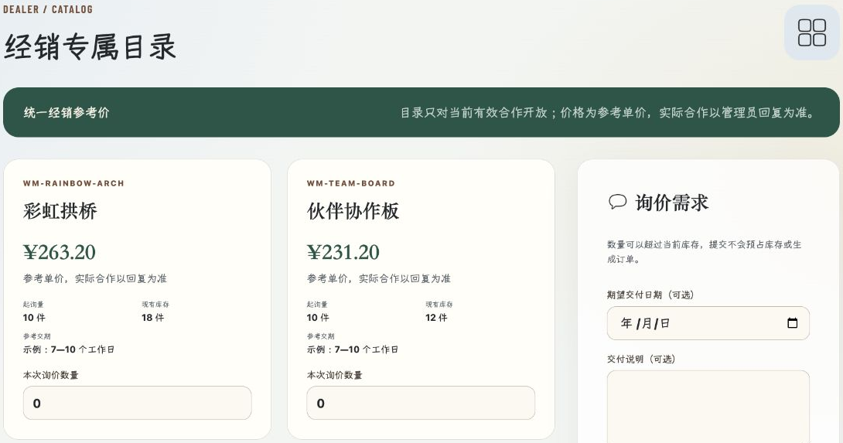
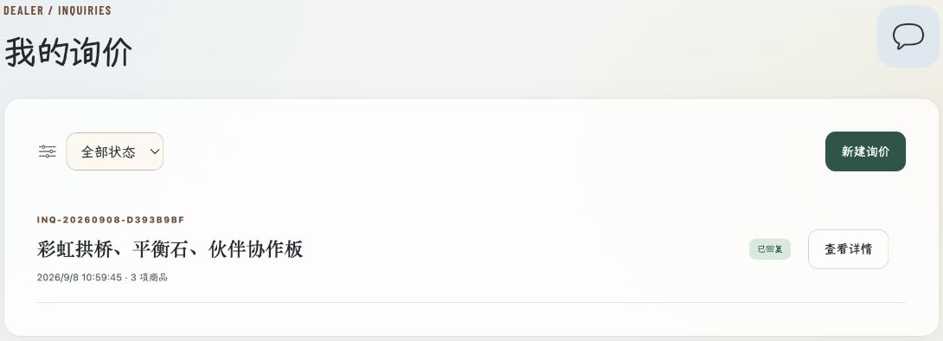
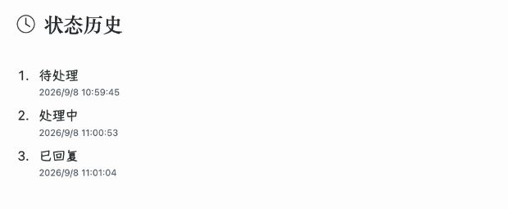
07 / DEALERSHIP
经销采购通过独立询价推进
有效合作资格开放专属目录；询价保留参考价与处理历史
询价状态可追踪
选择商品与数量，写下采购需求
询价独立于零售订单，不扣库存
本地 API 页面 · 课程测试数据
WEMOVE
08
Notes:
建议讲述 45 秒
通过合作审核并取得有效资格后，采购人员可以访问专属商品目录，填写数量和采购需求，形成独立询价。询价保存当时的参考价，允许表达超过现有库存的需求，不直接创建零售订单，也不扣减库存。右侧是当前测试账户实际可读取的询价及状态历史，可以看出从待处理、处理中到已回复的过程。企业或资格暂停会影响后续经销访问。
依据：
• project-implementation/docs/modules/dealership/README.md
• project-implementation/apps/api/src/main/java/wemove/dealership/service/DealerAccess.java
• 截图：/dealer/catalog、/account/inquiries 与询价状态历史

Slide 9
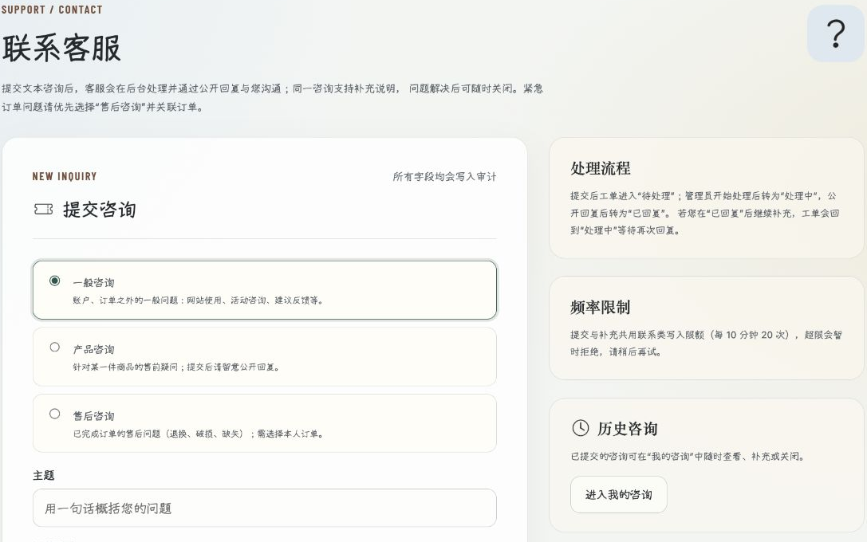
08 / SUPPORT
用工单留下服务处理过程
咨询分类与业务上下文，让后续回复有据可查
提交与持续沟通
分类描述问题
补充回复，确认关闭
业务记录有边界
关联本人订单或商品
内部备注对用户隔离
本地 API 页面 · 当前账户尚无历史工单
WEMOVE
09
Notes:
建议讲述 40 秒
客服入口让用户按照一般咨询、产品咨询或售后问题描述需求，并在需要时关联商品或本人订单。工单后续支持补充回复、管理员处理和关闭，内部备注与面向用户的回复分开返回。当前测试账户没有历史工单，所以这里展示真实入口与说明，不虚构处理记录。运营侧另有总览与只读审计检索，帮助追踪关键操作。课程范围为文本工单。
依据：
• project-implementation/docs/modules/support/README.md
• project-implementation/apps/web/src/pages/support/TicketSubmitPage.vue
• 截图：http://127.0.0.1:5173/contact

Slide 10
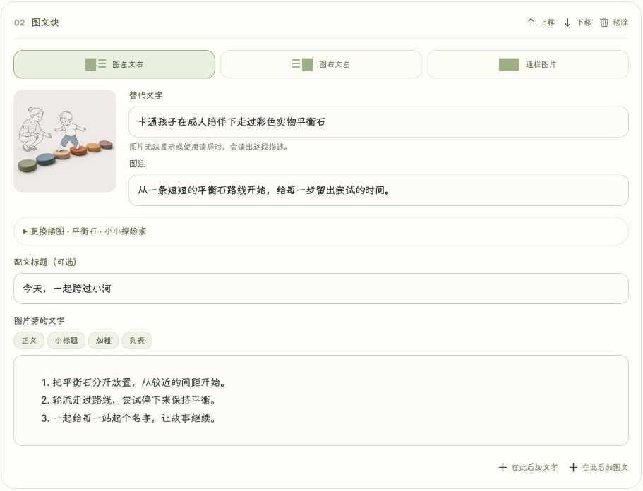
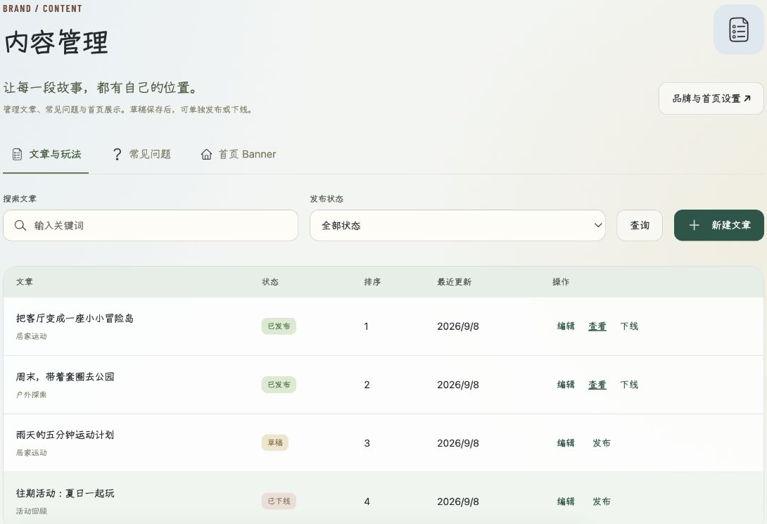
09 / CONTENT
玩法内容可以在后台持续更新
图文区块编排，将编辑过程与阅读效果连起来
像搭积木一样编辑
图左文右、图右文左
通栏图片与图注
只读界面预览 · 示例文章，不连接后端
WEMOVE
10
Notes:
建议讲述 45 秒
内容模块现在已经接入。文章编辑器把正文拆成文字块和图文块，提供左右图文、通栏图片、图注与替代文字，并支持实时预览和调整顺序。保存草稿与发布是分开的动作，发布后由公开文章页读取，文章下线后旧链接不再提供内容。后台还维护 FAQ、首页 Banner 与品牌设置。截图用于呈现现有编辑界面，未在本次采集中保存或发布任何文章。
依据：
• project-implementation/docs/modules/content/README.md
• project-implementation/docs/modules/content/文章图文排版.md
• 只读预览：/admin/content?preview=1&role=admin&state=normal

Slide 11
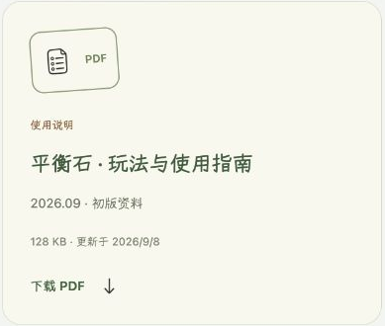
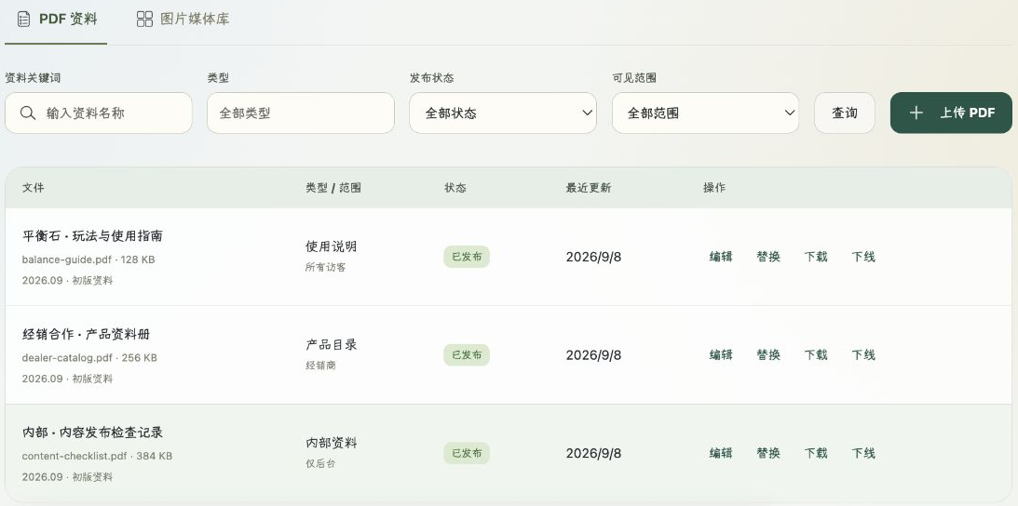
10 / FILES & MEDIA
资料发布与访问范围一起管理
同一份资料按公开、经销与内部用途分配访问范围
用户侧：查找与下载
管理侧：发布、替换与下线
公开资料
经销资料
所有访客
有效经销资格
只读界面预览 · 文件下载与写入未执行
WEMOVE
11
Notes:
建议讲述 40 秒
下载中心按关键词、类型和关联商品帮助用户找到资料，后台统一维护发布状态、可见范围和文件替换。公开资料面向所有访客，经销资料要求有效资格，内部资料仅供管理员使用。下载接口每次重新核验账户与资格；替换文件后旧下载地址失效，避免用户继续取到过期资料。图片媒体也由同一模块维护，文章与商品通过引用使用素材。这里未执行实际下载或替换。
依据：
• project-implementation/docs/modules/content/README.md
• project-implementation/docs/modules/content/媒体与下载资料说明.md
• 只读预览：/downloads、/admin/files

Slide 12
11 / ARCHITECTURE
模块化单体架构
一个前端、一个后端进程，业务模块各自组织规则与数据
Vue 3 + TypeScript
消费者页面 经销工作台 管理后台
HTTP API
Spring Boot + Java 21
同一应用内的业务协作
A 身份与账户
B 商品与库存
C 购物车与订单
identity
catalog
commerce
E 站点、内容与文件
D 经销申请与询价
F 工单、总览与审计
content
dealership
support / operations
共享能力：身份端口、事务、幂等、错误响应与请求追踪
本地数据库事务
MySQL ／ Flyway 迁移
WEMOVE
12
Notes:
建议讲述 50 秒
我们采用模块化单体，一个 Vue 前端连接一个 Spring Boot 后端进程，六个业务模块共用 MySQL。A 负责身份，B 商品库存，C 零售，D 经销，E 内容文件，F 支持与运营。模块按业务职责组织，公共能力提供事务、幂等、身份端口和错误响应。图中特别画出订单到商品库存的协作，付款时通过库存服务处理扣减。这样的组织降低部署成本，并让本地数据库事务覆盖相关业务写入。
依据：
• project-implementation/apps/web/package.json
• project-implementation/apps/api/pom.xml
• project-implementation/project-requirements/WEMOVE团队分工与协作规范.md

Slide 13
12 / RELIABILITY
幂等请求与同一事务
以模拟付款为例，重复请求复用结果，首次执行保持订单与库存一致
浏览器
幂等执行器
订单服务
库存服务
MySQL
付款请求＋幂等键＋版本
锁定账户，查询幂等记录
首次请求事务
执行付款，校验版本
校验订单后扣库存
库存余额与流水
付款、订单状态、历史与审计
保存响应，提交事务
同键＋同内容：返回原结果
同键不同内容：409
任一步骤异常，整笔事务回滚
WEMOVE
13
Notes:
建议讲述 70 秒
幂等键可以理解为一次办理的凭条。网络超时后，浏览器带相同键和相同内容重试，服务端返回原结果，不重复扣库存；同一个键换了内容则返回冲突。身份检查通过后，幂等执行器在事务中锁定账户并读取已有记录。首次执行才继续校验订单归属、版本与状态，再调用库存服务、保存付款与订单历史和审计，最后保存响应并一起提交。中途失败则整体回滚。幂等键解决重复请求，订单版本解决页面过期，它们保护的是两类不同问题。图为核心调用的简化表达，省略了控制器和仓储等中间层。
依据：
• project-implementation/apps/api/src/main/java/wemove/platform/idempotency/IdempotencyExecutor.java
• project-implementation/apps/api/src/main/java/wemove/platform/SpringUnitOfWork.java
• project-implementation/apps/api/src/main/java/wemove/commerce/service/OrderCommandService.java

Slide 14
13 / VERIFICATION
用不同层次的证据验证实现
已有分批记录；正式验收仍需在最终版本逐条执行
01
02
03
界面与业务操作
自动检查
课程正式验收
截图与持久化记录
171 项前端测试通过
159 条验收设计
真实 API 冒烟
编辑、保存与重新读取
24 个测试文件
类型检查与构建通过
待审核、待逐条执行
归档证据与成员贡献
已有记录来自不同范围与批次
WEMOVE
14
Notes:
建议讲述 45 秒
验证分成三个层次。第一层是实际界面和业务操作，已有 API 冒烟以及文章编辑保存后重新读取的记录。第二层是自动检查，九月八日全站圆角与手绘图标验证记录了前端二十四个文件、一百七十一项通过，并记录类型检查与生产构建通过。这些数字不能跨批次累计，也不能代表所有后端模块都在当前版本重新执行。第三层是正式验收，一百五十九条目前仍是待审核的验收设计，需要在统一候选版本逐条执行并归档。
依据：
• project-implementation/docs/verification/全站圆角与手绘图标验收.md
• project-implementation/docs/verification/content/文章图文排版验证-20260908.md
• project-implementation/tests/cases/WEMOVE成员测试用例审核总览.md

Slide 15






14 / SUMMARY
总结
本次实现的主要功能
账户与权限
商品与库存
零售交易
注册登录与资料维护
会话、角色和访问权限
商品检索、详情与玩法
商品管理与库存流水
购物车、结算与订单
模拟付款、履约与退款
经销合作
内容与资料
支持与运营
合作申请与资格审核
专属目录、询价与渠道
文章、FAQ 和首页配置
图文编辑、媒体与下载
咨询工单与持续回复
运营总览与审计查询
六个业务模块在同一套前后端中协作，共享身份、事务等能力
WEMOVE
15
Notes:
建议讲述 40 秒
这次我们完成了六个业务模块：账户与权限提供统一身份基础，商品与库存支持检索、详情和商品管理，零售交易覆盖购物车、结算与订单流转，经销合作提供申请审核、专属目录、询价和渠道，内容模块支持文章、首页配置、媒体与资料下载，支持运营模块提供咨询工单、运营总览和审计查询。它们在同一套前后端中协作，并沿用统一的字体与视觉组件。支付、退款和物流仍采用课程模拟流程，正式验收按前页所示继续逐条执行。
依据：
• 当前演示文稿第 2–13 页
• project-implementation/docs/modules/identity/README.md
• project-implementation/docs/modules/catalog/角色B模块设计.md
• project-implementation/docs/modules/commerce/README.md
• project-implementation/docs/modules/dealership/README.md
• project-implementation/docs/modules/content/README.md
• project-implementation/docs/modules/support/README.md
• 图标取自 project-implementation/前端设计视觉参考/视觉组件/

Slide 16
WEMOVE
A little play,
every day.
感谢聆听，欢迎提问
Notes:
建议讲述 10 秒
以上是 WEMOVE 的主要功能与实现方式。感谢聆听，欢迎老师提问。
依据：

